Slide 1



Zlatá Rezerva
Investiční Kovy

Slide 2
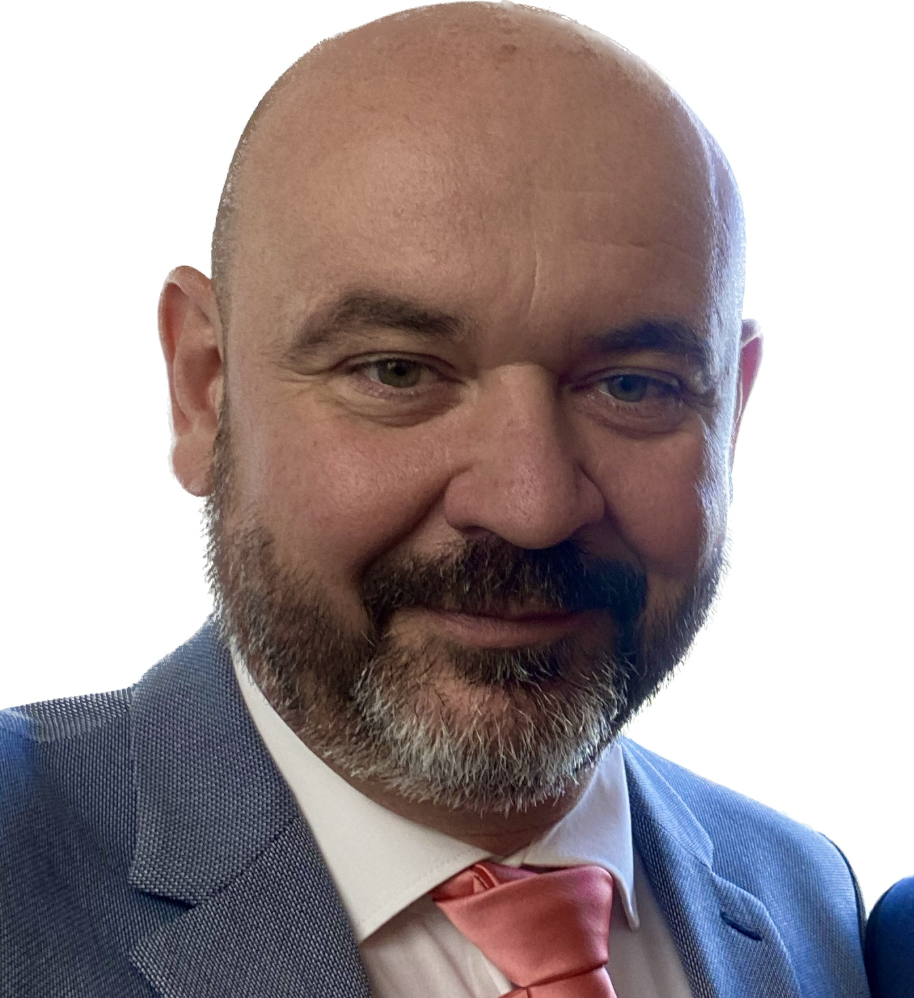
Zlatá Rezerva
Investiční Kovy
Josef Řehořík - Key account manager
603 811 222
centrala@zlatarezerva.cz

Slide 3
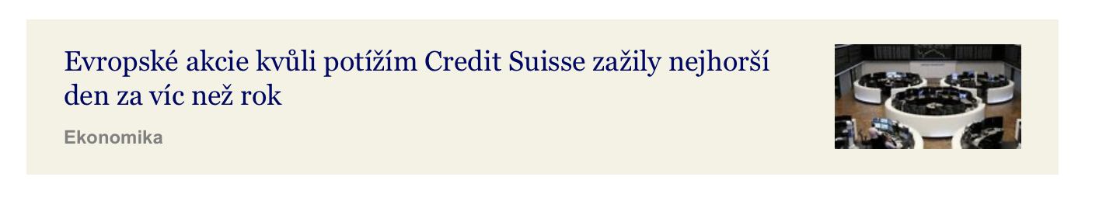
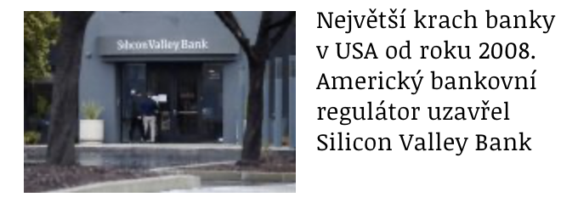
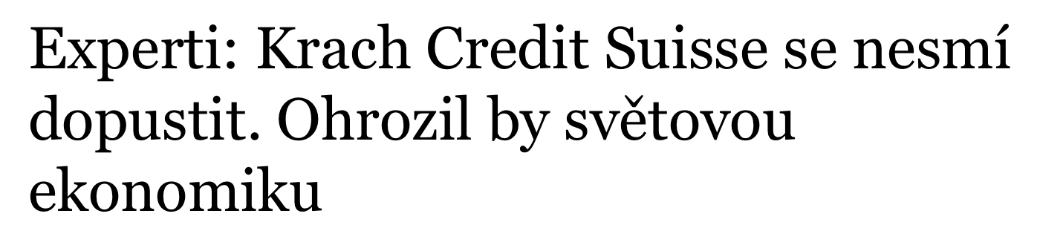
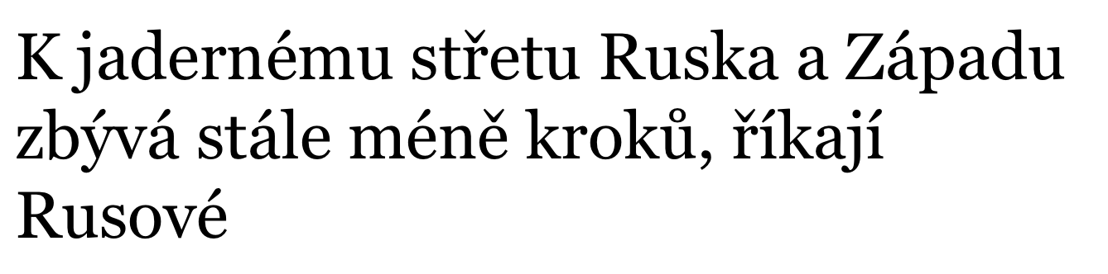
Situace na trhu …

Slide 4
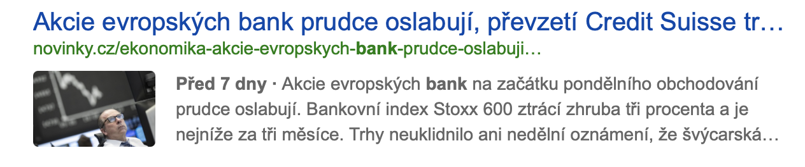
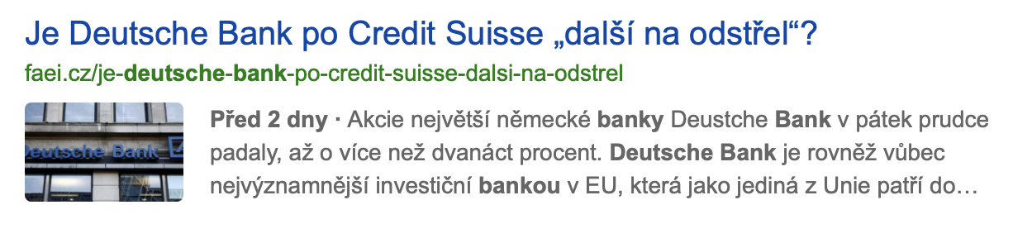
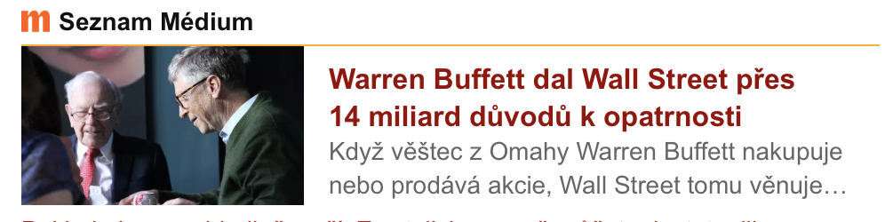

Situace na trhu …

Slide 5

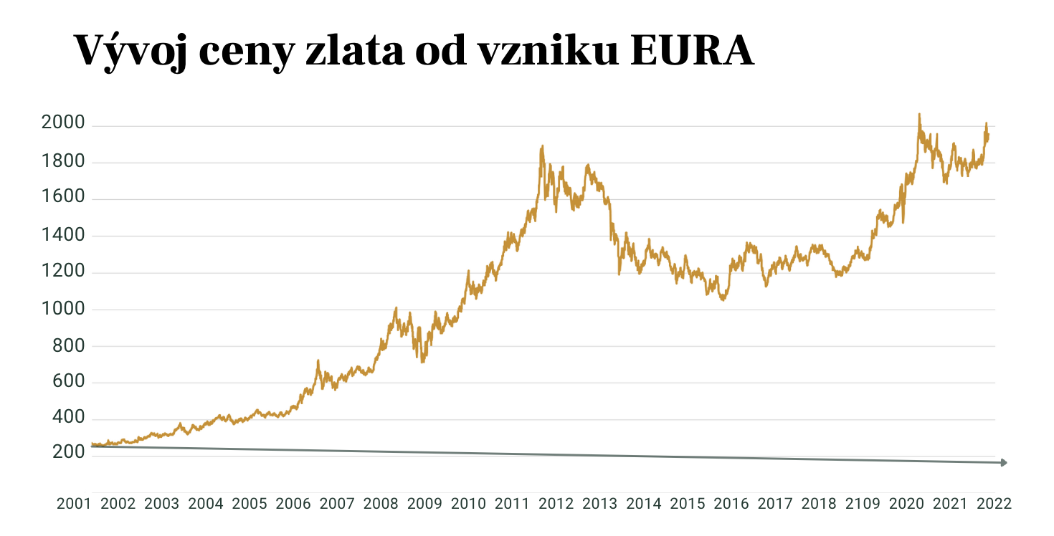
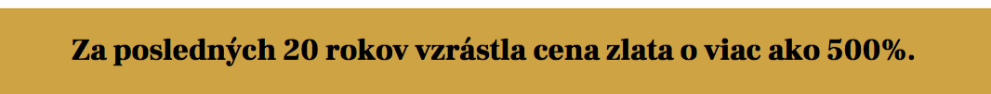
Vývoj ceny zlata od vzniku EURA
Zlato
Euro
Za posledních 20 roků vyrostla cena o více jak 500%

Slide 6
Proč zlato ……..?
Klient
Ochrání proti inflaci
Udrží hodnotu majetku v období krizí
Je osvobozeno od DPH
Vlastnictví je anonymní
Zlato je likvidní
Připravidelném investování neřeším volatilitu
Spolupracovník
Prodej zlata není regulován
Okamžité zapracování nováčka
Okamžitá provize
Není storno
Následná péče o klienta
Bez podpisu, bez papíru
Vysoká image, kvalitní doporučení

Slide 7
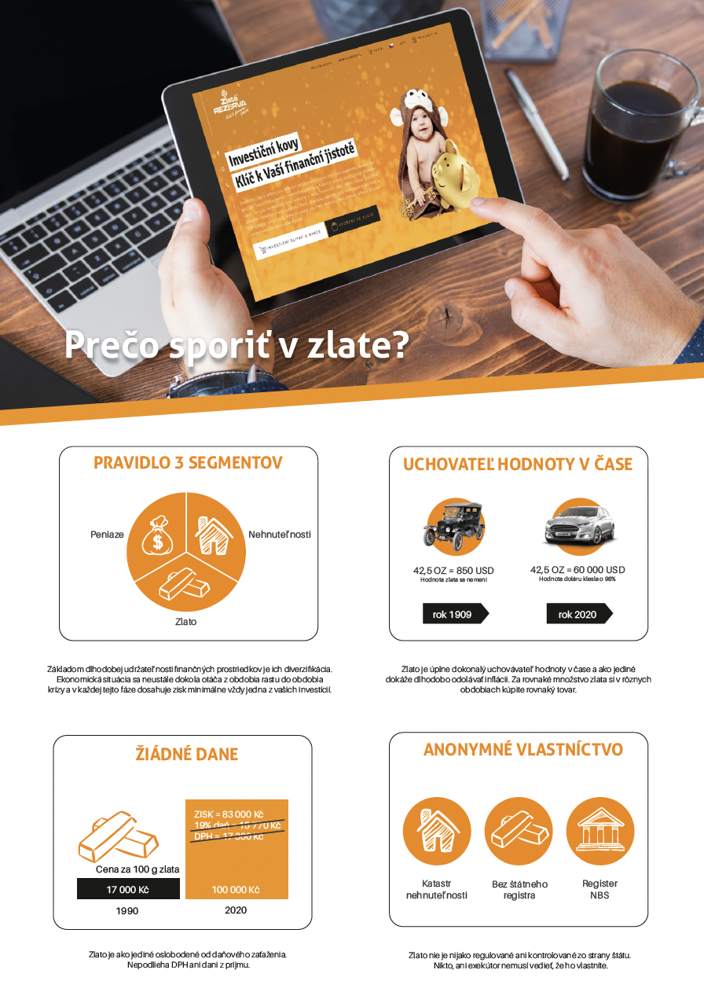

Slide 8
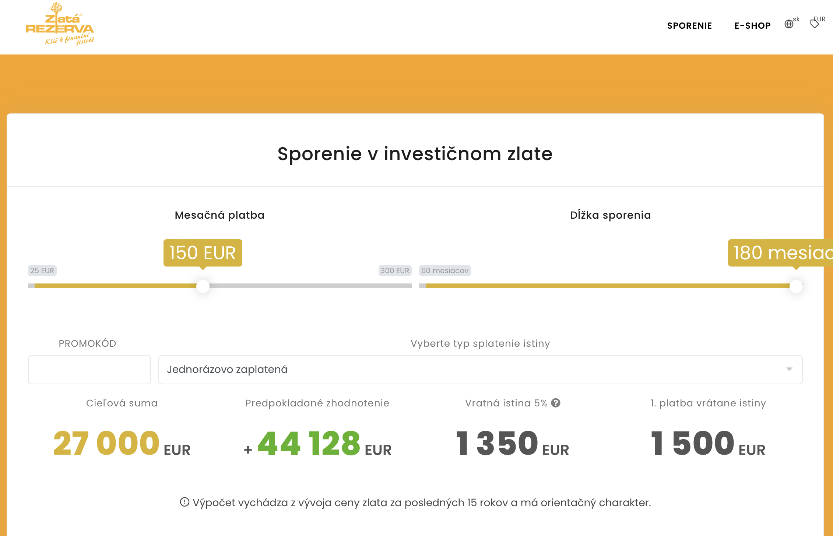

Slide 9
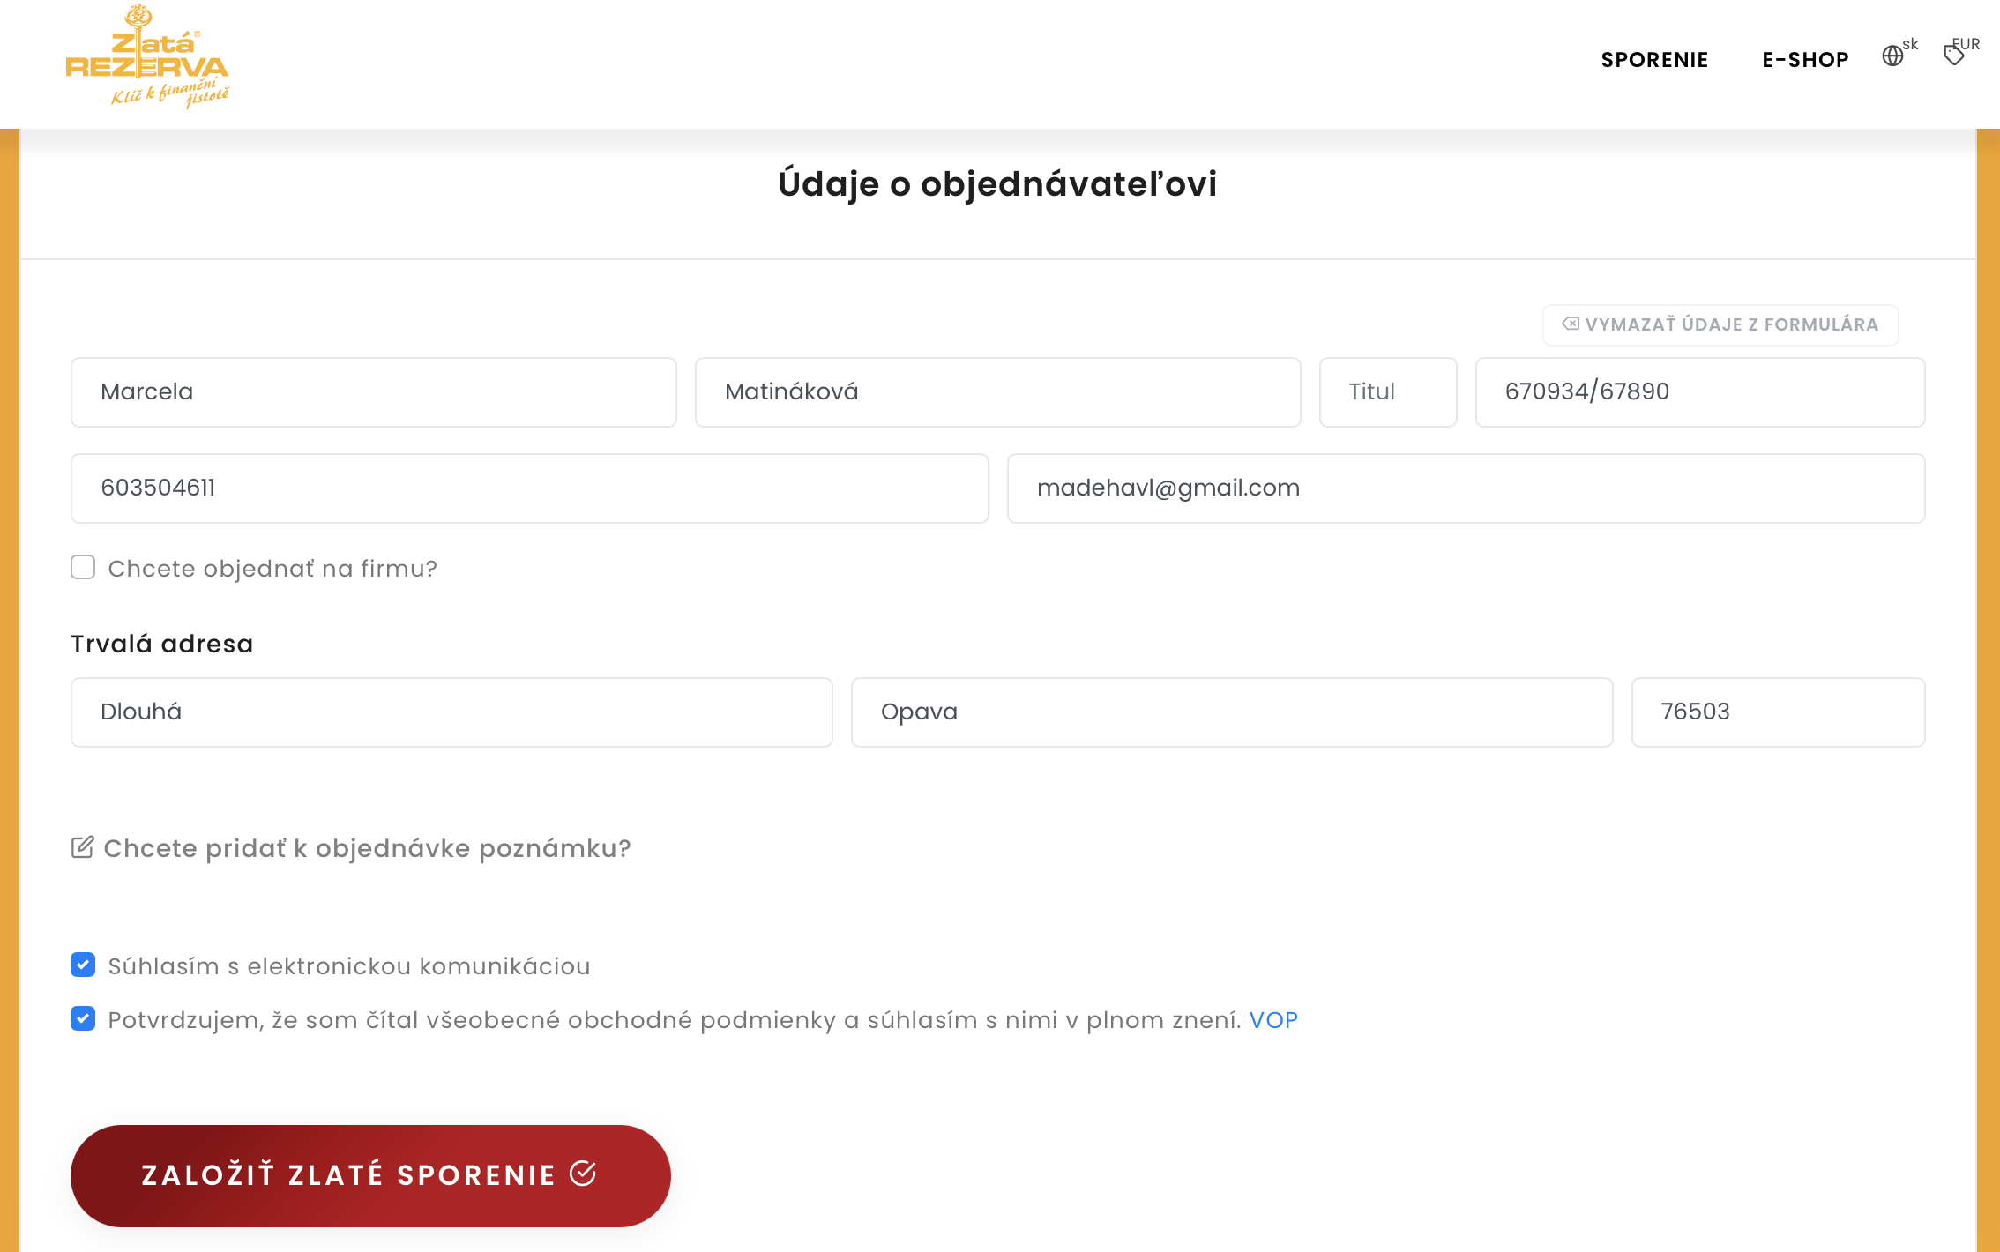

Slide 10
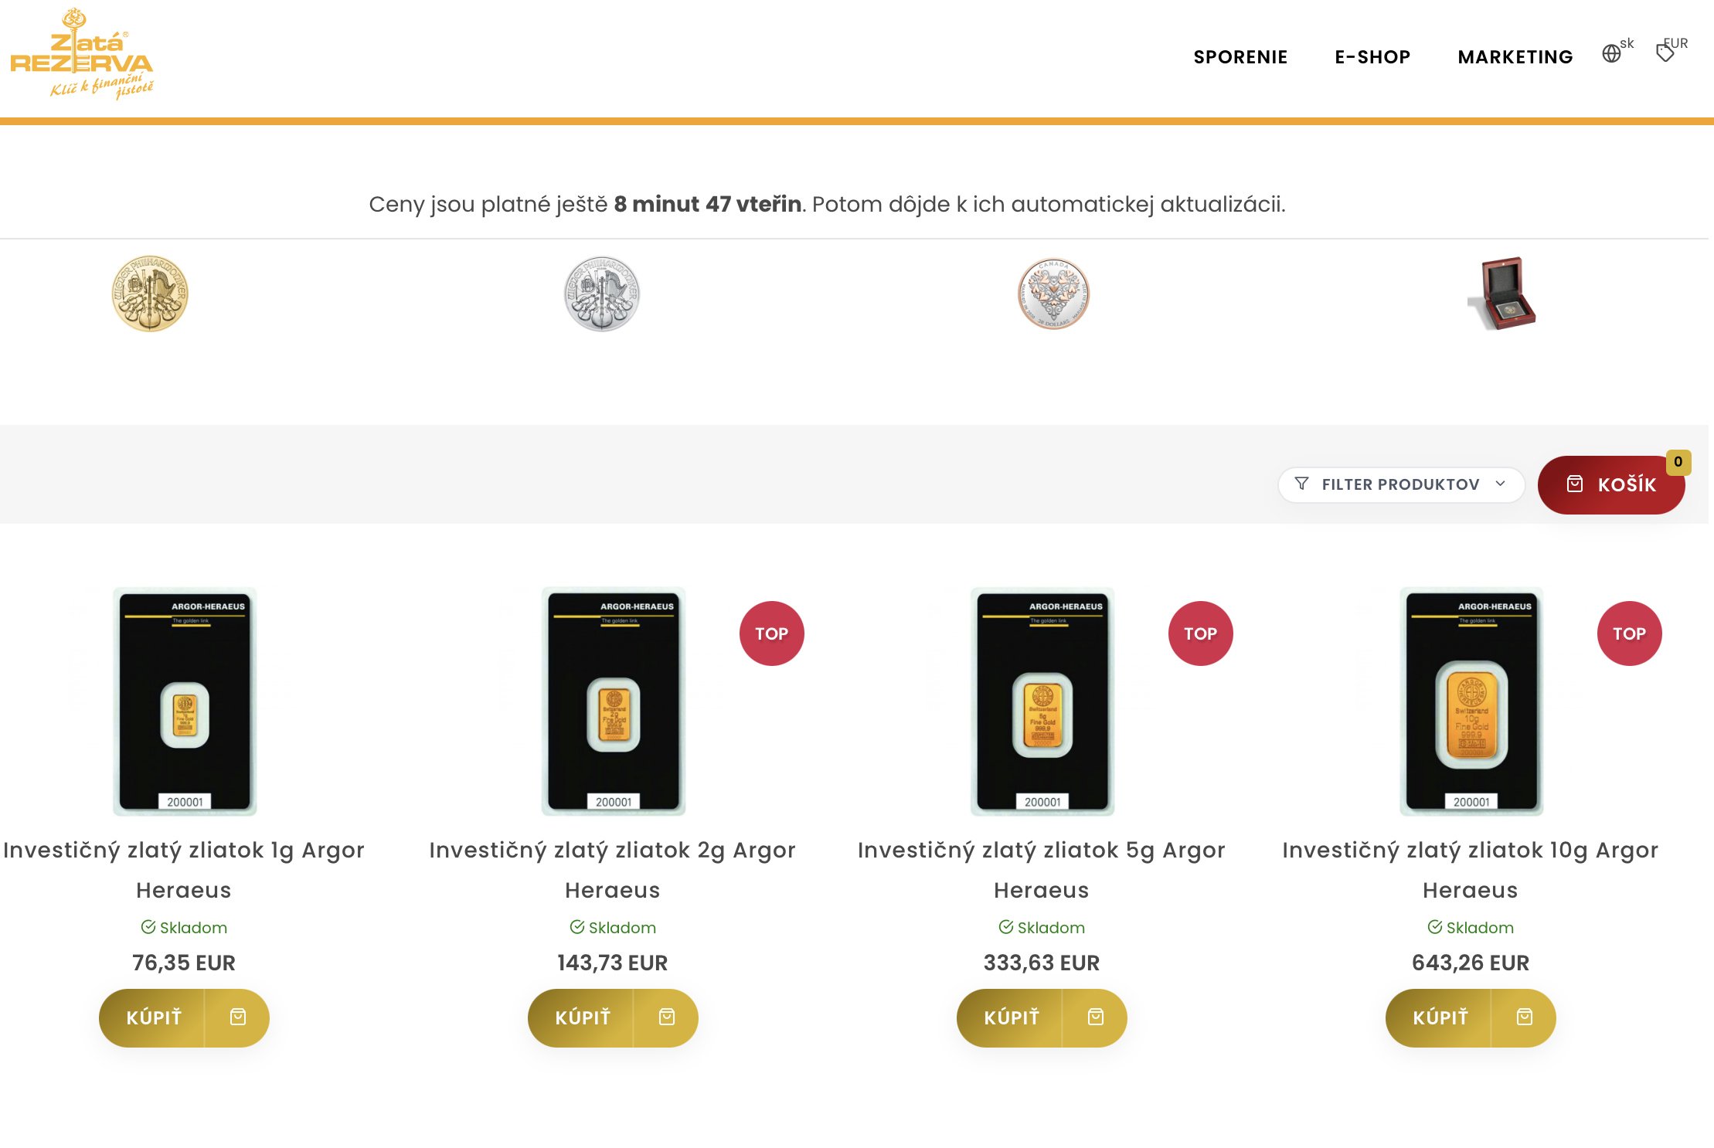

Slide 11
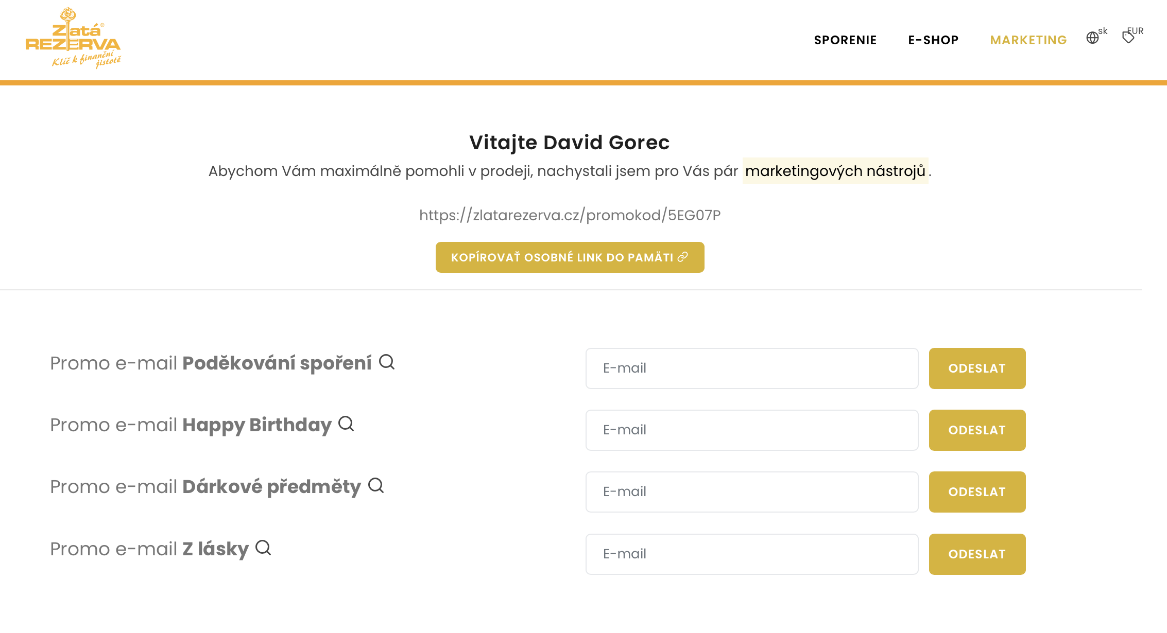

Slide 12
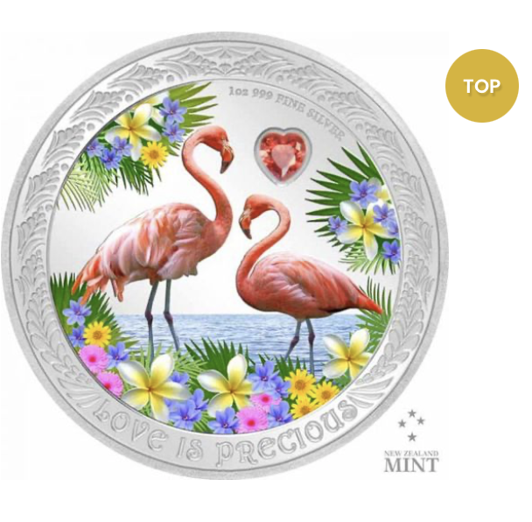
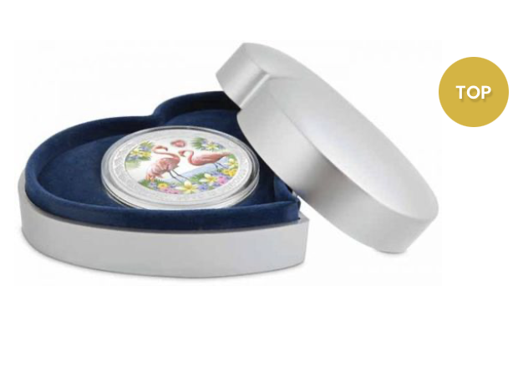
Nový marketing, nové šance …
Pokud někoho miluji …

Slide 13

Nový marketing, nové šance …
Z lásky …

Slide 14


Nový marketing, nové šance …
Narození dítěte …

Slide 15

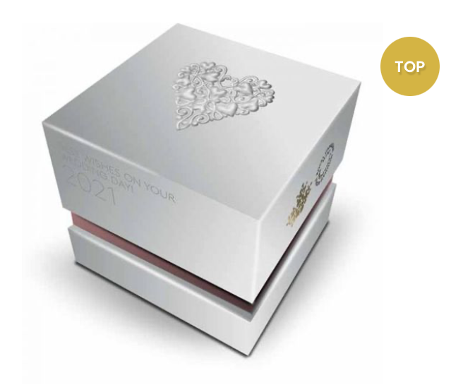
Nový marketing, nové šance …
K narozeninám …

Slide 16
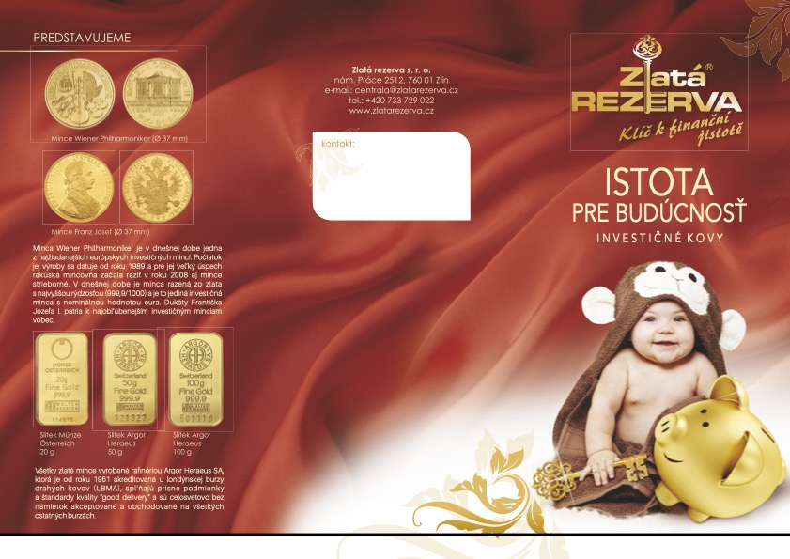

Slide 17


Slide 19

e-mail : centrala@zlatarezerva.cz telefon : +420 733 729 022

